Slide 1
Husholdningerne og Indkomst
Forbrugskvote, opsparingskvote, nominel- og realindkomst

Slide 2
Dagens program
1) Opsamling på multiplikatoren
2) Indkomst og forbrug
3) Nominel og realindkomst
4) 5 minutters pause
5) Opgave – fokus på fremtidsudsigterne for dansk økonomi
6) Fælles opsamling

Slide 3
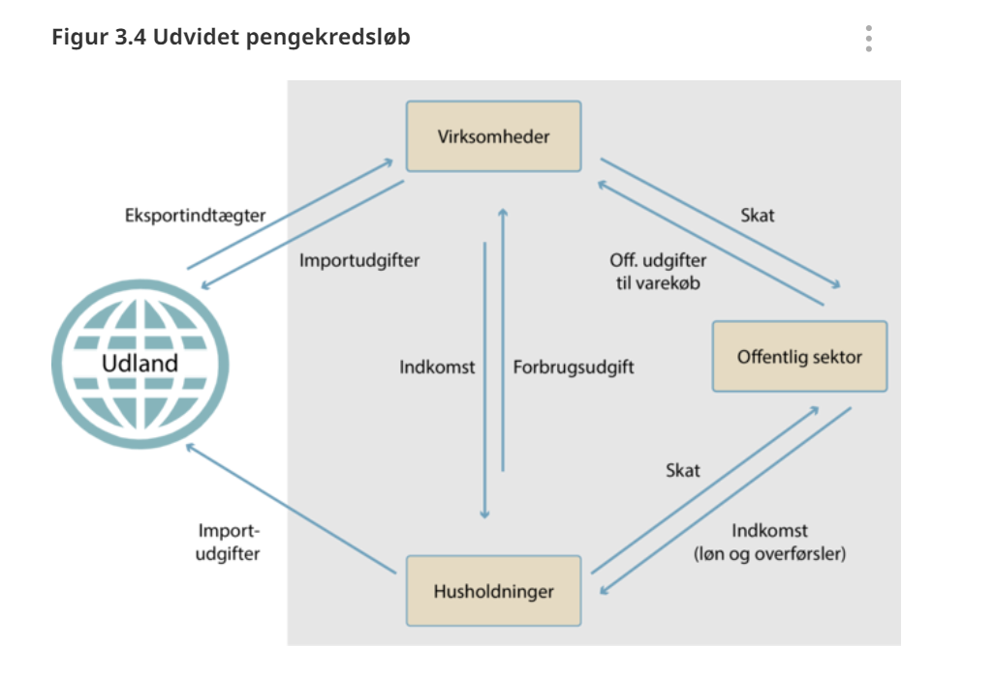
Det økonomiske kredsløb - multiplikatoren
Det økonomiske kredsløb kan hjælpe os med at forstå multiplikatoren

Slide 4
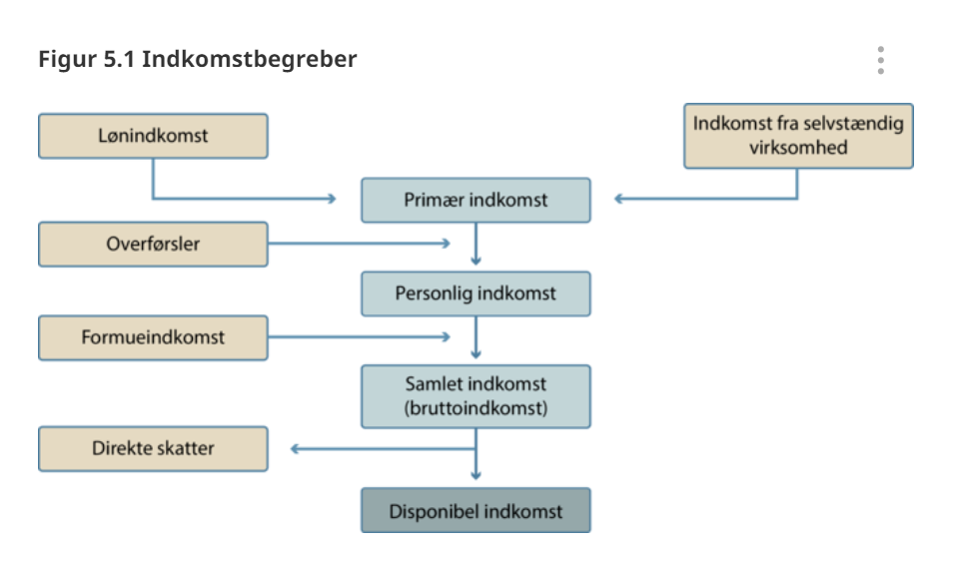
Indkomstbegreber

Slide 5
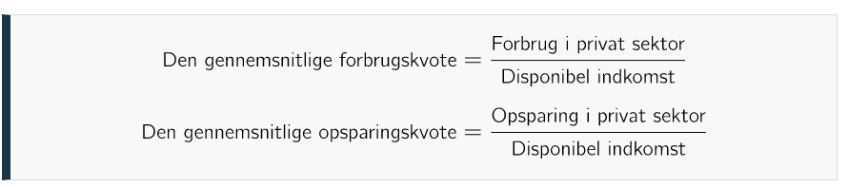
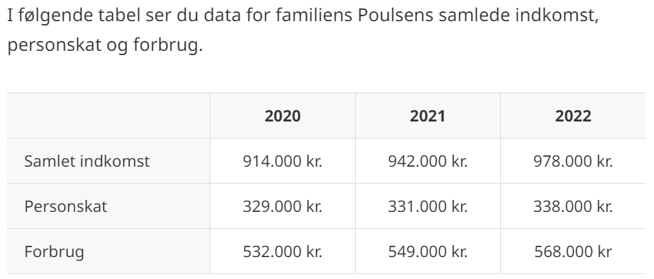
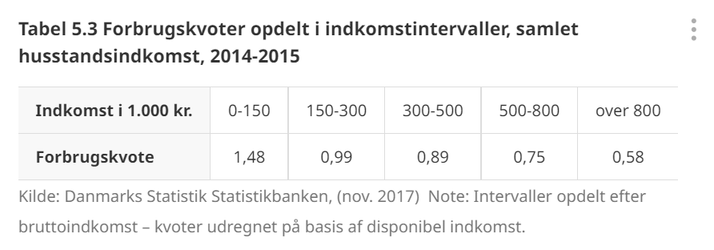
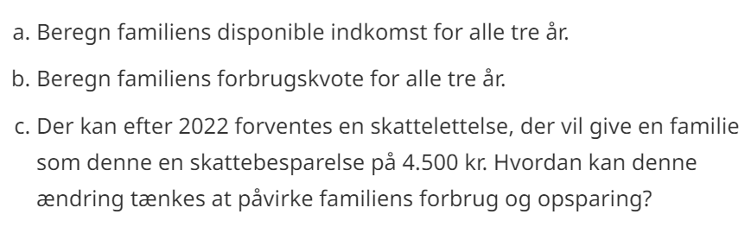
forbrugskvote
Hvis en person har en disponibel indkomst på 100.000 kr. og forbruget er 90.000, vil den gennemsnitlige forbrugskvote være 0,90.
Hvorfor falder forbrugskvoten i takt med indkomsten stiger?

Slide 6
Nominelindkomst & Realindkomst
Nominel indkomst
Realindkomst
Indkomsten målt i kroner
Vi kan godt få flere nominelle penge mellem fingrene uden at blive rigere
Det der er interessant er hvad vi kan købe for vores indkomst
Realindkomst er den mængde varer og tjenester, der kan købes for den nominelle indkomst
Man bruger også udtrykket lønnens købekraft.
Realindkomstudviklingen afhænger dels af udviklingen i den nominelle indkomst, dels af prisudviklingen.

Slide 7
Altså….
Realindkomsten er vigtigere end den nominelle indkomst
Realindkomsten er givet ved at se på udviklingen i indkomst (løn) og udviklingen i priserne (inflationen)
Indkomst er vigtigt, men vi skal også have viden priserne.
Hvis priserne stiger mere end indkomsterne bliver vi fattigere
Hvis indkomsterne stiger mere end priserne bliver vi rigere

Slide 8
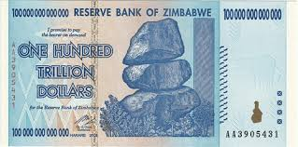
I Zimbabwe er alle millionærer

Slide 9
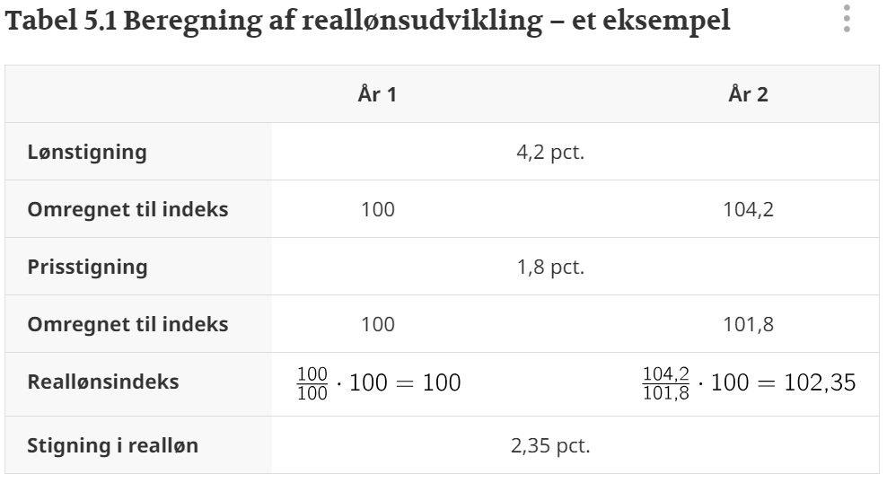
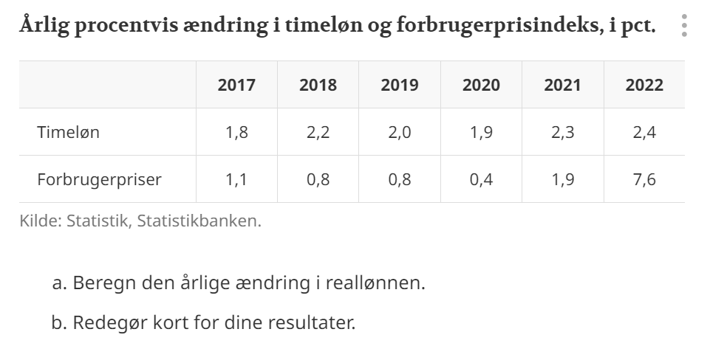
Reallønsudviklingen i Danmark

Slide 10
Forventningerne til danmarks økonomi
Opgave er på lectio ☺

